Slide 1


面向大数据处理的数学方法
蔡 之 华
中国地质大学（武汉）计算机科学与技术系

Slide 2
提 纲
1.大数据专业概述
1.1 引言 1.2课程设置
1.3 数据分析师具备的能力 1.4推荐书籍
1.5 10个大数据例子 1.6数学专业的优势
2.数学在大数据处理中的应用
2.1 余弦定理与新闻分类 2.2 贝叶斯定理
2.3 SVD分解 2.4 PCA

Slide 3
1.大数据专业概述
1.1引言
2016年2月29日，教育部公布了《2015年度普通高等学校本科专业备案和审批结果》，北京大学、中南大学、对外经济贸易大学共同成为国内第一批获准设立大数据相关本科专业的高等院校。截止目前，全国共有35家院校获批“数据科学与大数据技术”本科专业，62家院校获批“大数据技术与应用”专科专业。
“数据科学与大数据技术”专业（专业代码080910T）强调培养具有多学科交叉能力的大数据人才。该专业重点培养具有以下三方面素质的人才：一是理论性的，主要是对数据科学中模型的理解和运用；二是实践性的，主要是处理实际数据的能力。三是应用性的，主要是利用大数据的方法解决具体行业应用问题的能力。

Slide 4
以中国人民大学为例：作为较早获批的本科院校，中国人民大学由统计与大数据研究院、统计学院协同信息学院、数学科学研究院四家单位共同筹建了“数据科学与大数据技术”本科专业，围绕“强化既有优势、培育学科增长点，建设世界一流学科”的总体目标，服务国家大数据战略，从供给侧入手，开展对数据科学人才的培养。中国人民大学“数据科学与大数据技术”本科专业从2017年开始招生，共计招生40人，其中20人放在统计学院，授理学学位；另外20人放在信息学院，授工学学位。

Slide 5
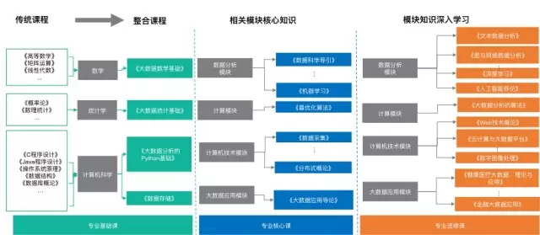
1.2课程设置

Slide 6

1.3数据分析师具备的能力
1
4

Slide 7
首先你要有自己职业规划，知道数据分析和大数据是做什么的、能解决什么问题，给自己定一个小目标。一个有经验的数据科学家：最少要有2到3年工作经验，而工作经验体现在运用数据科学处理各种商业问题的能力上，同时需要具备以下技能--------

Slide 8
一流的分析技巧：探索凌乱的数据集并提取洞察的能力；
在SQL运用能力方面是一名内行；
能很好的掌握假设检验、分配、回归分析和贝叶斯方法；
有与商业方面的机器学习经验；
对于Python语言和Jupyter环境有经验；
对于pandas、numpy、sk-learn和NLTK有一定操作经验；
具备写编写Latex格式文档的能力；
在统计学，运筹学，经济学，计算机科学，或其它相关领域具有本科或硕士学历。

Slide 9
未来数据分析是一种工具，在金融、互联网、电子商务、公共服务、医疗健康等领域非常广泛，职位上面偏业务的有数据分析师、数据产品经理、数据规划师等职位，偏技术的有大数据工程师、大数据架构师、算法工程师等职位。你需要了解自己的兴趣和特长并选择合适的职业通道。具体可以看下《与大数据相关的工作职位有哪些？》这篇文章。

Slide 10
一、数据分析技能：
数据清洗
建立数学模型
运用合适的统计方法来分析数据
运用机器学习算法
检验模型的正确与否
实现数据可视化
二、编程技能：
精通一种或多种数据分析工具（R/Matlab/SPSS/SAS)
精通一种或多种面向对角编程语言（Python、C++、Java、C#、perl 等）
其他IT公司经常需要的技能（熟悉HTML/CSS，互联网公司可能会要求)

Slide 11
三、数据管理技能（尤其是针对大规模数据）：
hadoop（尤其是hive/HBase、HDFS和MapRdeuce)
SQL
NoSL
其他IT公司常用的数据管理技能
四、商业知识：熟悉瀑布模型和敏捷模型等软件开发模式
理解公司运行规则
对于产业所属领域有所了解
其他公司常用商业技巧

Slide 12
五、交流技巧（软实力）：
做演讲和PPT演示来展示产品
撰写报名
懂得倾听重点信息
能够将用户的需求转换为实际产品
其他公司常用交流交往技能
作为相对早的“数据科学与大数据技术”的科班学生，你们无疑是幸运的，仰望星空，你们已经走在数据科学的大路上，前途一片光明。希望你们能向老一辈统计学家和人工智能专家学习，继往开来，早日成才！推荐几本课外学习教材给大家参考。

Slide 13
1.4推荐书籍
（1）《统计学：从数据到结论》 吴喜之著
（2）《复杂数据统计方法 基于R的应用》吴喜之著
（3）《模式分类》第二版：除了保留了第1版的关于统计模式识别和结构模式识别的主要内容以外，读者将会发现新增了许多近25年来的新理论和新方法，其中包括神经网络、机器学习、数据挖掘、进化计算、不变量理论、隐马尔可夫模型、统计学习理论和支持向量机等。

Slide 14
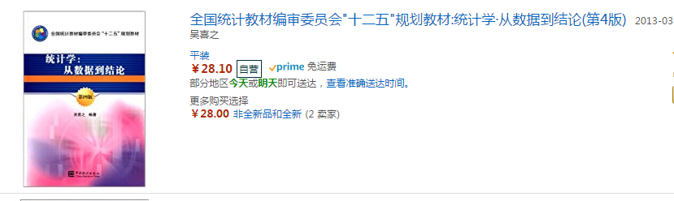
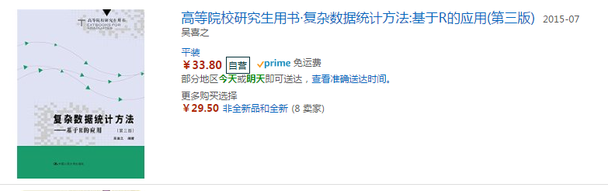

Slide 15
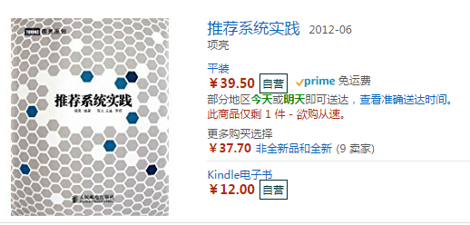
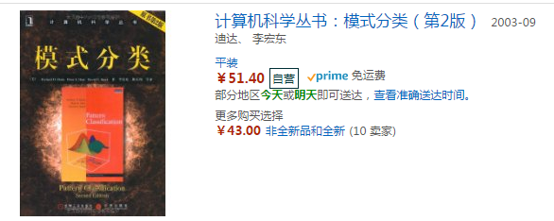
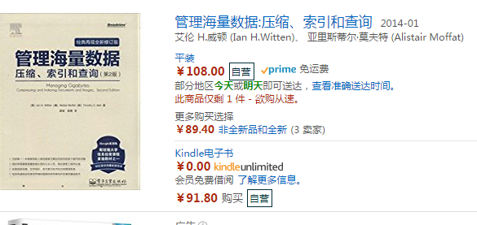

Slide 16
（4）《推荐系统实践》：过大量代码和图表全面系统地阐述了和推荐系统有关的理论基础，介绍了评价推荐系统优劣的各种标准(比如覆盖率、满意度)和方法(比如AB测试)，总结了当今互联网领域中各种和推荐有关的产品和服务。
（5）《管理海量数据：压缩、索引和查询》：理论和实践并重，深入浅出地给出了海量信息数据处理的整套解决方案，包括压缩、索引和查询的方方面面。其最大的特色在于不仅仅满足信息检索理论学习的需要，更重要的是给出了实践中可能面对的各种问题及其解决方法。

Slide 17
（6）《大数据：互联网大规模数据挖掘与分布式处理》：主要内容包括分布式文件系统、相似性搜索、搜索引擎技术、频繁项集挖掘、聚类算法、广告管理及推荐系统。
（7）《Web数据挖掘》：信息检索领域的书籍，该书深入讲解了从大量非结构化Web数据中提取和产生知识的技术。书中首先论述了Web的基础（包括Web信息采集机制、Web标引机制以及基于关键字或基于相似性搜索机制），然后系统地描述了Web挖掘的基础知识，着重介绍基于超文本的机器学习和数据挖掘方法，如聚类、协同过滤、监督学习、半监督学习，最后讲述了这些基本原理在Web挖掘中的应用。《Web数据挖掘》为读者提供了坚实的技术背景和最新的知识。

Slide 18
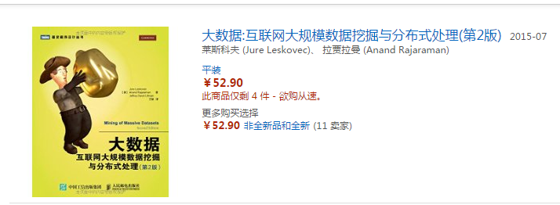
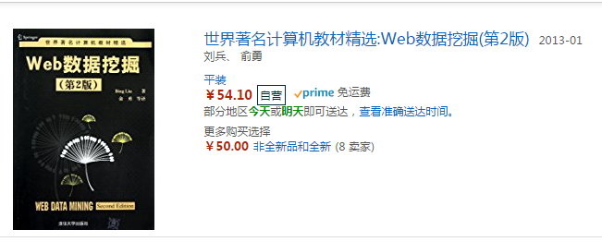

Slide 19
（8）《数据之巅》：对大数据追根溯源，提出当前信息技术的发展，已经让中国获得了后发优势，中国要在大数据时代的全球竞争中胜出，必须把大数据从科技符号提升成为文化符号，在全社会倡导数据文化。
（9）《深入浅出统计学》：本书涵盖的知识点包括：信息可视化、概率计算、几何分布、二项分布及泊松分布、正态分布、统计抽样、置信区间的构建、假设检验、卡方分布、相关与回归等等，完整涵盖AP考试范围。

Slide 20
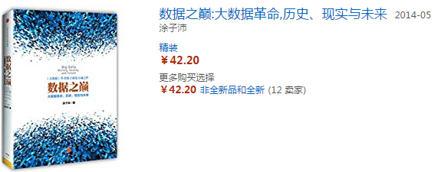
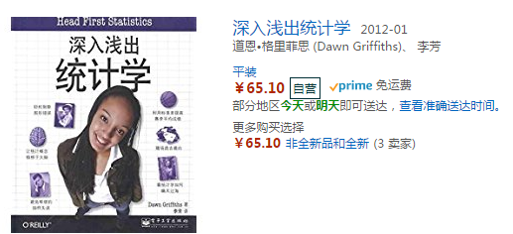

Slide 21

（10）《矩阵分析》：本书从数学分析的角度论述矩阵分析的经典方法和现代方法，取材新，有一定的深度，并给出在多元微积分、复分析、微分方程、量优化、逼近理论中的许多重要应用。主要内容包括：特征值、特征向量和相似性，酉等价和正规矩阵，标准形，Hermite矩阵和对称矩阵，向量范数和矩阵范数，特征值和估计和扰动，正定矩阵，非负矩阵。

Slide 22
（11）《机器学习导论》：对机器学习的定义和应用实例进行了介绍，涵盖了监督学习。贝叶斯决策理论。参数方法、多元方法、维度归约、聚类、非参数方法、决策树。线性判别式、多层感知器，局部模型、隐马尔可夫模型。分类算法评估和比较，组合多学习器以及增强学习等。
（12）《机器学习及其应用》：全书共分14章，内容分别涉及因果推断、流形学习与降维、迁移学习、类别不平衡学习、演化聚类、多标记学习、排序学习、半监督学习等技术和协同过滤、社区推荐、机器翻译等应用，以及互联网应用对机器学习技术需求的探讨。

Slide 23
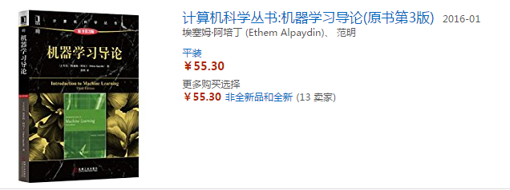
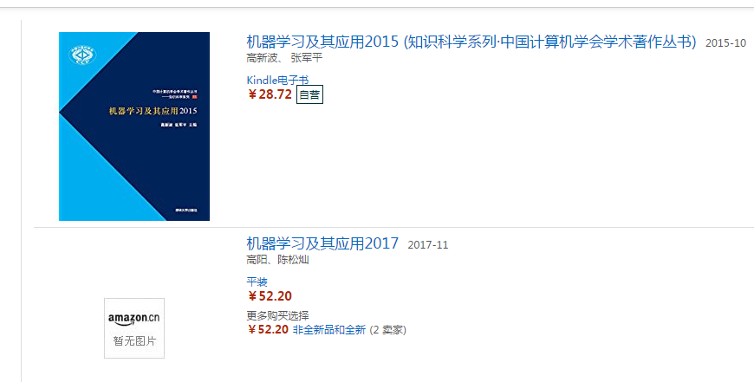

Slide 24
1.5 大数据的10个典型案例
1. 梅西百货的实时定价机制。根据需求和库存的情况，该公司基于SAS的系统对多达7300万种货品进行实时调价。
2. Tipp24 AG针对欧洲博彩业构建的下注和预测平台。该公司用KXEN软件来分析数十亿计的交易以及客户的特性，然后通过预测模型对特定用户进行动态的营销活动。这项举措减少了90%的预测模型构建时间。SAP公司正在试图收购KXEN。SAP想通过这次收购来扭转其长久以来在预测分析方面的劣势。.

Slide 25
3. 沃尔玛的搜索。这家零售业寡头为其网站Walmart.com自行设计了最新的搜索引擎Polaris，利用语义数据进行文本分析、机器学习和同义词挖掘等。根据沃尔玛的说法，语义搜索技术的运用使得在线购物的完成率提升了10%到15%。“对沃尔玛来说，这就意味着数十亿美元的金额。”
4. 快餐业的视频分析
该公司通过视频分析等候队列的长度，然后自动变化电子菜单显示的内容。如果队列较长，则显示可以快速供给的食物;如果队列较短，则显示那些利润较高但准备时间相对长的食品。

Slide 26
5. Morton牛排店的品牌认知。当一位顾客开玩笑地通过推特向这家位于芝加哥的牛排连锁店订餐送到纽约Newark机场（他将在一天工作之后抵达该处）时，Morton就开始了自己的社交秀。首先，分析推特数据，发现该顾客是本店的常客，也是推特的常用者。根据客户以往的订单，推测出其所乘的航班，然后派出一位身着燕尾服的侍者为客户提供晚餐。也许，这听起来过于离奇，但是你必须审视自己：我是否有能力做到这个程度？
6. PredPol Inc.。PredPol公司通过与洛杉矶和圣克鲁斯的警方以及一群研究人员合作，基于地震预测算法的变体和犯罪数据来预测犯罪发生的几率，可以精确到500平方英尺的范围内。在洛杉矶运用该算法的地区，盗窃罪和暴力犯罪分布下降了33%和21%。

Slide 27
7. Tesco PLC（特易购）和运营效率。这家超市连锁在其数据仓库中收集了700万部冰箱的数据。通过对这些数据的分析，进行更全面的监控并进行主动的维修以降低整体能耗。
8. American Express（美国运通，AmEx）和商业智能。以往，AmEx只能实现事后诸葛式的报告和滞后的预测。传统的BI已经无法满足业务发展的需要。于是，AmEx开始构建真正能够预测忠诚度的模型，基于历史交易数据，用115个变量来进行分析预测。该公司表示，对于澳大利亚将于之后四个月中流失的客户，已经能够识别出其中的24%。

Slide 28
9. Express Scripts Holding Co.的产品制造。该公司发现那些需要服药的人常常也是最可能忘记服药的人。因此，他们开发了一个新产品：会响铃的药品盖和自动的电话呼叫，以此提醒患者按时服药。
10. Infinity Property & Casualty Corp.的黑暗数据（dark data）。黑暗数据的定义是，那些针对单一目标而收集的数据，通常用过之后就被归档闲置，其真正价值未能被充分挖掘。在特定情况下，这些数据可以用作其他用途。该公司用累积的理赔师报告来分析欺诈案例，通过算法挽回了1200万美元的代位追偿金额。

Slide 29
1.6数学专业的优势
为什么需要学习数学，这是你首先需要想清楚的问题。数学学科子分类多、每一本数学书中都有许多定理和结论，需要花大量时间研究。而人的时间是宝贵的、有限的，需不需要学数学，学数学到什么程度你需要大体有一个目标和计划，合理安排时间。
（1） 你的目标是精通数学、钻研数学，以数学谋生，你可能立志掌握代数几何，或者想精通前沿物理。那么你需要打下坚实的现代代数、几何以及分析基础，你需要准备大量时间和精力，拥有坚定不移的决心。（要求：精通全部三级高等数学）
（2）你的目标是能够熟练运用高等数学，解决问题，掌握探索新应用领域的武器，你可能立志进入计算机视觉领域、经济学领域或数据挖掘领域。那么，你需要打下坚实的矩阵论、微积分以及概率统计基础。（要求：精通第一级高等数学）

Slide 30
（3） 你的目标是想了解数学的乐趣，把学数学作为人生一大业余爱好。那么，你需要打下坚实的线性代数、数学分析、拓扑学以及概率统计基础，对你来说，体会学数学的乐趣是一个更重要的目标。（精通第一级高等数学，在第二级高等数学中畅游，尝试接触第三级高等数学）

Slide 31
在 大学本科阶段，没有什么比学好数学更为重要的了：先修课程包括《高等数学》《线性代数》《概率与数理统计》《数值分析》《多元分析》《泛函分析》。数学是一门基础学科，需要长时间的学习和知识积累，而且数学课程离开学校是没地方补的。其他能力大部分是可以通过其他渠道学习的。

Slide 32
2.数学在大数据处理中的应用
余弦定理和新闻的分类：对于一篇新闻中的所有实词，我们可以计算出它们的单文本词汇频率/逆文本频率值（TF/IDF)。不难想象，和新闻主题有关的那些实词频率高，TF/IDF 值很大。我们按照这些实词在词汇表的位置对它们的 TF/IDF 值排序。比如，词汇表有六万四千个词。

Slide 33
在一篇新闻中，这 64,000 个词的 TF/IDF 值分别为
单词编号 TF/IDF 值
==============
1 0
2 0.0034
3 0
4 0.00052
5 0
...
789 0.034
...
64000 0.075
单词编号 汉字词
----------------------
1 阿
2 啊
3 阿斗
4 阿姨
...
789 服装
....
64000 做作

Slide 34
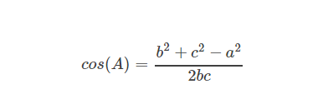
学过向量代数的人都知道，向量实际上是多维空间中有方向的线段。如果两个向量的方向一致，即夹角接近零，那么这两个向量就相近。而要确定两个向量方向是否一致，这就要用到余弦定理计算向量的夹角了。
余弦定理对我们每个人都不陌生，它描述了三角形中任何一个夹角和三个边的关系，换句话说，给定三角形的三条边，我们可以用余弦定理求出三角形各个角的角度。假定三角形的三条边为 a, b 和 c，对应的三个角为 A, B 和 C，那么角 A 的余弦：

Slide 35

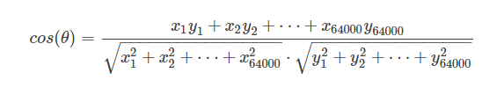
如果我们将三角形的两边 b 和 c 看成是两个向量，那么上述公式等价于:
其中分母表示两个向量 b 和 c 的长度，分子表示两个向量的内积。举一个具体的例子，假如新闻 X 和新闻 Y 对应向量分别是 x1,x2,...,x64000 和 y1,y2,...,y64000，那么它们夹角的余弦等于:

Slide 36
当两条新闻向量夹角的余弦等于一时，这两条新闻完全重复（用这个办法可以删除重复的网页）；当夹角的余弦接近于一时，两条新闻相似，从而可以归成一类；夹角的余弦越小，两条新闻越不相关。
我们在中学学习余弦定理时，恐怕很难想象它可以用来对新闻进行分类。在这里，我们再一次看到数学工具的用途

Slide 37
贝叶斯在大型的数据集上表现出来速度和准确度还挺不错的。http://blog.csdn.net/qiruiduni/article/details/38802739
采用贝叶斯，实现文本分类的思路为：
1、计算词条在其所属分类中出现的概率：词频 = 某词条出现的次数 / 词条所属分类的词条总数
2、对于测试文本d，首先对其分词，然后按下面的公式计算该文本属于分类Cj的概率
文档出现在分类Cj 的概率 = (词条1 / Cj 分类下的文本数 * 词条2 / Cj 分类下的文本数.... 词条N / Cj 分类下的文本数) * (Cj 分类下的文本数 / 所有分类的总文本数)
3、将文本分到概率最大的那个类别中。

Slide 38
有人说“线性代数是二十一世纪的数学”，这是完全正确的。在大数据处理中，线性代数到处都是。主成分分析（PCA）、奇异值分解（SVD）、矩阵的特征分解、LU分解、QR分解/因式分解、对称矩阵，正交化和正交化、矩阵运算、投影、特征值和特征向量、向量空间和规范这些都是理解大数据处理得工具（机器学习及其优化方法）所必需的。线性代数令人惊奇的是，有很多在线资源。线性代数课程是MIT（Gilbert Strang教授）课程。

Slide 39
但在大学学习线性代数时，实在想不出它除了告诉我们如何解线性方程外，还能有什么别的用途。关于矩阵的许多概念，比如特征值等等，更是脱离日常生活。后来在数值分析中又学了很多矩阵的近似算法，还是看不到可以应用的地方。当时选这些课，完全是为了混学分的学位。我想，很多同学都多多少少有过类似的经历。做自然语言处理的研究时，发现数学家们提出那些矩阵的概念和算法，是有实际应用的意义的。

Slide 40
通常，我们要处理的文章的数量都很大，至少在百万篇以上，二次回标有非常长，比如说有五十万个词（包括人名地名产品名称等等）。如果想通过对一百万篇文章两篇两篇地成对比较，来找出所有共同主题的文章，就要比较五千亿对文章。现在的计算机一秒钟最多可以比较一千对文章，完成这一百万篇文章相关性比较就需要十五年时间。注意，要真正完成文章的分类还要反复重复上述计算。

Slide 41
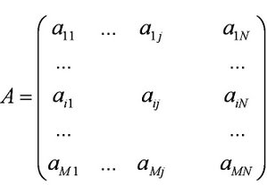
在文本分类中，另一种办法是利用矩阵运算中的奇异值分解（Singular Value Decomposition，简称 SVD)。现在让我们来看看奇异值分解是怎么回事。首先，我们可以用一个大矩阵A来描述这一百万篇文章和五十万词的关联性。这个矩阵中，每一行对应一篇文章，每一列对应一个词。

Slide 42
在上面的图中，M=1,000,000，N=500,000。第 i 行，第 j 列的元素，是字典中第 j 个词在第 i 篇文章中出现的加权词频（比如，TF/IDF)。读者可能已经注意到了，这个矩阵非常大，有一百万乘以五十万，即五千亿个元素。
奇异值分解就是把上面这样一个大矩阵，分解成三个小矩阵相乘，如下图所示。比如把上面的例子中的矩阵分解成一个一百万乘以一百的矩阵X，一个一百乘以一百的矩阵B，和一个一百乘以五十万的矩阵Y。这三个矩阵的元素总数加起来也不过1.5亿，仅仅是原来的三千分之一。相应的存储量和计算量都会小三个数量级以上。

Slide 43
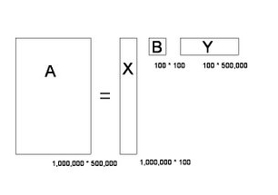
三个矩阵有非常清楚的物理含义。第一个矩阵X中的每一行表示意思相关的一类词，其中的每个非零元素表示这类词中每个词的重要性（或者说相关性），数值越大越相关。最后一个矩阵Y中的每一列表示同一主题一类文章，其中每个元素表示这类文章中每篇文章的相关性。中间的矩阵则表示类词和文章雷之间的相关性。因此，我们只要对关联矩阵A进行一次奇异值分解，w 我们就可以同时完成了近义词分类和文章的分类。（同时得到每类文章和每类词的相关性）。

Slide 44
现在剩下的唯一问题，就是如何用计算机进行奇异值分解。这时，线性代数中的许多概念，比如矩阵的特征值等等，以及数值分析的各种算法就统统用上了。在很长时间内，奇异值分解都无法并行处理。（虽然 Google 早就有了MapReduce 等并行计算的工具，但是由于奇异值分解很难拆成不相关子运算，即使在 Google 内部以前也无法利用并行计算的优势来分解矩阵。） Google 中国的张智威博士和几个中国的工程师及实习生已经实现了奇异值分解的并行算法，这是 Google 中国对世界的一个贡献。

Slide 45
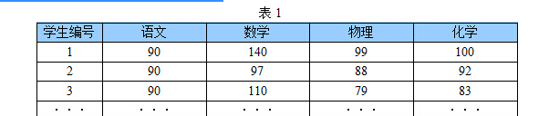
问题描述
下表1是某些学生的语文、数学、物理、化学成绩统计：
首先，假设这些科目成绩不相关，也就是说某一科目考多少分与其他科目没有关系。那么一眼就能看出来，数学、物理、化学这三门课的成绩构成了这组数据的主成分（很显然，数学作为第一主成分，因为数学成绩拉的最开）。为什么一眼能看出来？因为坐标轴选对了！下面再看一组学生的数学、物理、化学、语文、历史、英语成绩统计，见表2，还能不能一眼看出来：

Slide 46
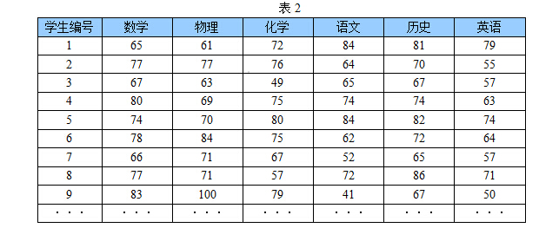
数据太多了，以至于看起来有些凌乱！也就是说，无法直接看出这组数据的主成分，因为在坐标系下这组数据分布的很散乱。究其原因，是因为无法拨开遮住肉眼的迷雾~如果把这些数据在相应的空间中表示出来，也许你就能换一个观察角度找出主成分。如下图1所示：

Slide 47
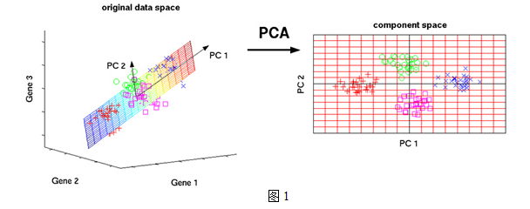
但是，对于更高维的数据，能想象其分布吗？就算能描述分布，如何精确地找到这些主成分的轴？如何衡量你提取的主成分到底占了整个数据的多少信息？所以，我们就要用到主成分分析的处理方法。
http://www.360doc.com/content/13/1124/02/9482_331688889.shtml

Slide 48
谢谢大家 ！

